Slide 1
绿色矿山解决方案
浙江中建建材科技有限公司
王毅军13336199681

Slide 2
Part Ⅰ ：【绿色矿山要素】
Part Ⅱ ：【绿色矿山建设】
Part Ⅲ ：【骨 料 随 想】
Part Ⅳ ：【责任与前瞻】

Slide 3
Part Ⅰ ：【绿色矿山要素】

Slide 4
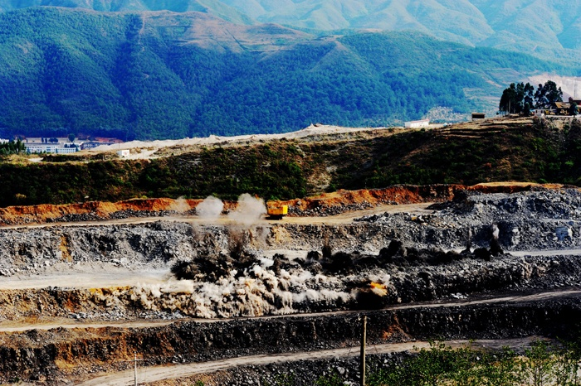
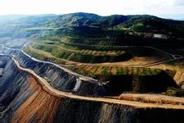
绿色矿山要素
在合法开采的前提下，用规范经济的管理、适当有效的科学技术手段，使周围百姓和矿山和谐相处。开采结束后恢复环境，还之于民。

Slide 5
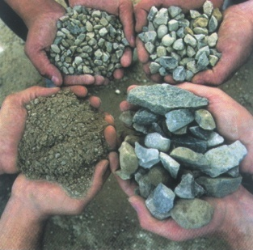
绿色矿山要素
依法办矿
土地复垦
规范管理
要素
环境保护
综合利用
· 浙江中建建材科技致力于沙石骨料全案解决商 · 为水泥行业的产业链延伸，清洁生产提供从资讯到金融配资的全案解决方案。
节能减排
技术创新

Slide 6
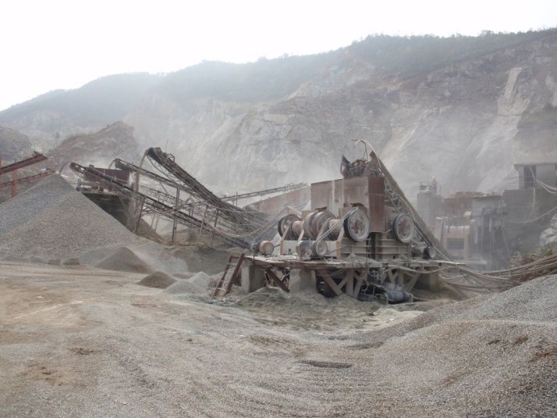
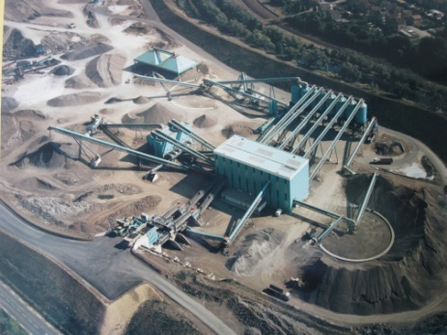
《水泥工业大气污染物排放标准》GB4915 2013
新标准重点提高了颗粒物、NOx的排放控制要求。新标准将PM排放限值由原标准的50毫克/立方米(水泥窑等热力设备)、30毫克/立方米(水泥磨等通风设备)收严至30毫克/立方米、20毫克/立方米；将NOx排放限值由800毫克/立方米收严到400毫克/立方米，新建生产线排放标准为320毫克/立方米。
升级

Slide 7
【国土资源部将从三方面研究出台支持绿色矿山建设的相关优惠政策措施】
1、加大国家专项资金支持力度。继续开辟专门的申报渠道
2、制定资源配置倾斜政策。包括实行矿业用地倾斜政策，在矿业建设用地指标上给予倾斜支持，满足矿业发展用地需求；实行矿产资源配置倾斜政策，在同等条件下，对绿色矿山企业优先配置矿业权，涉及开采总量控制的矿种，在开采总量和矿业权投放上给予倾斜
3、制定有利于绿色矿山建设的资源税费政策。包括协调相关部门将绿色矿山企业纳入增值税、所得税优惠政策范围；允许示范区内的矿山企业提取矿山环境治理恢复保证金，用于矿山生态环境的恢复治理；

Slide 8
Part Ⅱ ：【绿色矿山建设】

Slide 9
绿色矿山的一些指标
三同时100%
三率达标
科技创新1%GDP
地质灾害水土流失治理100%
复垦率达标
剥离钻孔采装破碎运输无尘作业
三废排放达标

Slide 10
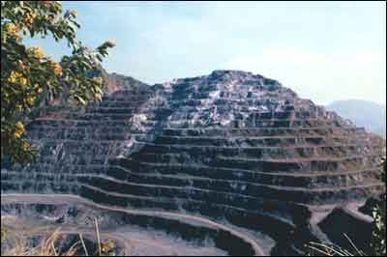
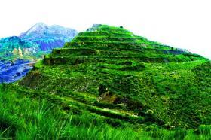
建设绿色矿山分为三期：前期准备，建设工作，恢复实施
前期准备：环境评价和地质灾害评估
建设工作：依据评估评价指定平台开采计划，动态实施
恢复实施：完成后恢复还是过程中恢复，动态实施

Slide 11
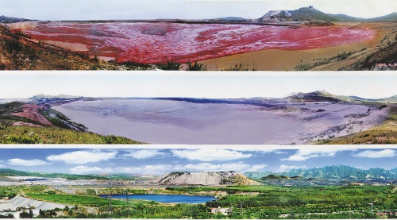
恢复治理方案
☺露天开采：应注意中小流域水资源的储、调、排。
☺地下开采：应考虑地面沉降，裂缝，塌陷等灾害。
☺矿渣综合利用：变废为宝寻找途径。或制浆灌注地下坑井，或就地平整造田，绿化固渣。
☺方案：企例如开采地特点和历史，创办露天开采博物馆，地下开采可植树造林，疏通水道创办森林公园

Slide 12
Part Ⅲ ：【骨料随想】

Slide 13
提高运转率
设备选型
最优能耗
衔接设计
流场除尘
除土优化

Slide 14
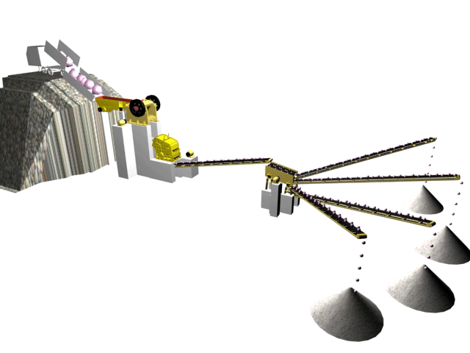
关注点
矿石从鄂破到喂料机，反击破到皮带机，每小时数百吨的冲击，耐磨钢也撑不了一个月。

Slide 15
高效系统设计对盈利的影响
骨料
某中部地区1000吨小时系统为例做一个计算：系统投资6500万元，年产450万吨
系统能耗每降低5%
成品率每提高3~5%
运行成本节约
系统年运行无人员伤亡
系统产量提高5~10%
系统年有效运行小时增加500小时
每年可增加利润>1000万

Slide 16
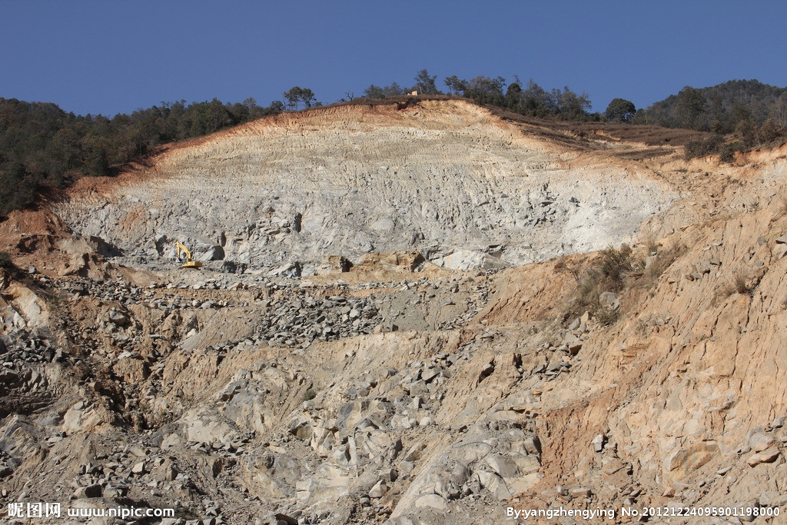
原生矿注意事项
对平台开采设计考虑运输和一破位置
山皮土处理优化，结合采矿贫化率和气候条件。
矿石硬度和设备选型结合物料粒径

Slide 17
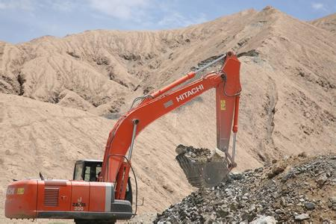
伴生矿注意事项
合理利用高差，结合皮带输送角度和能耗
大型矿山考虑检修和销售合理配置中间料库和成品库
自用和外卖比例，级配可调等配制装卸模式

Slide 18
Part Ⅲ ：【责任与前瞻】

Slide 19
责任
GB4915《水泥工业大气污染物排放标准》，《水泥窑协同处置固体废物污染控制标准》GB 30485，本月开始实施。
《矿产资源法》、《矿产资源开发利用方案》、《矿山地质环境保护与治理恢复方案》、《矿山土地复垦方案》法规严格实施

Slide 20
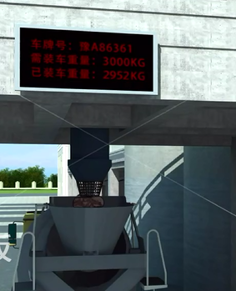
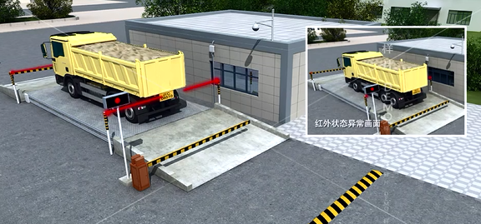
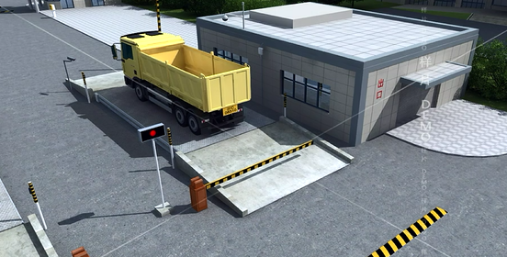
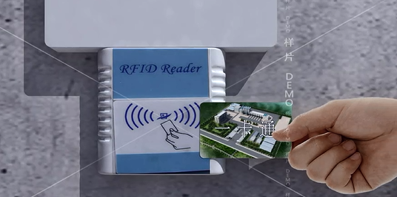
展望
智能工厂

Slide 21
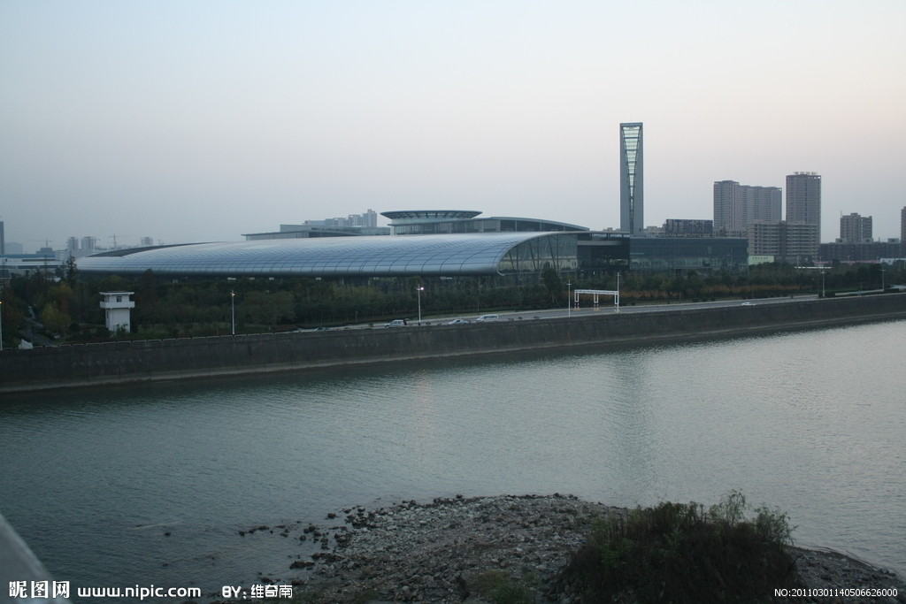
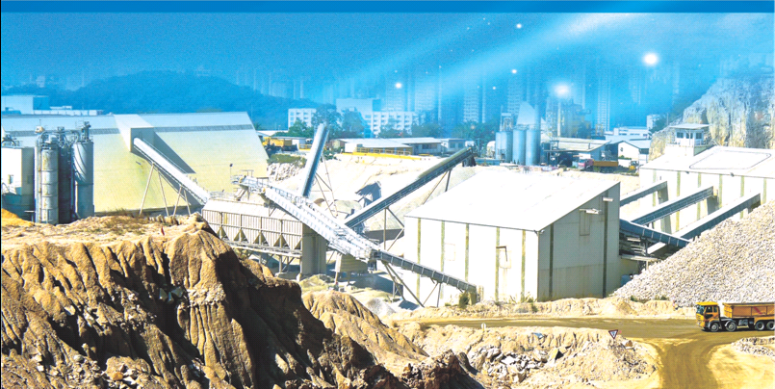
浙江中建建材科技有限公司
浙江中建建材科技有限公司愿为行业的提升和环保事业贡献绵薄之力。

